Slide 1

PODCAST EDUCATIVO:
una oportunidad para aprender en cualquier lugar

Slide 2
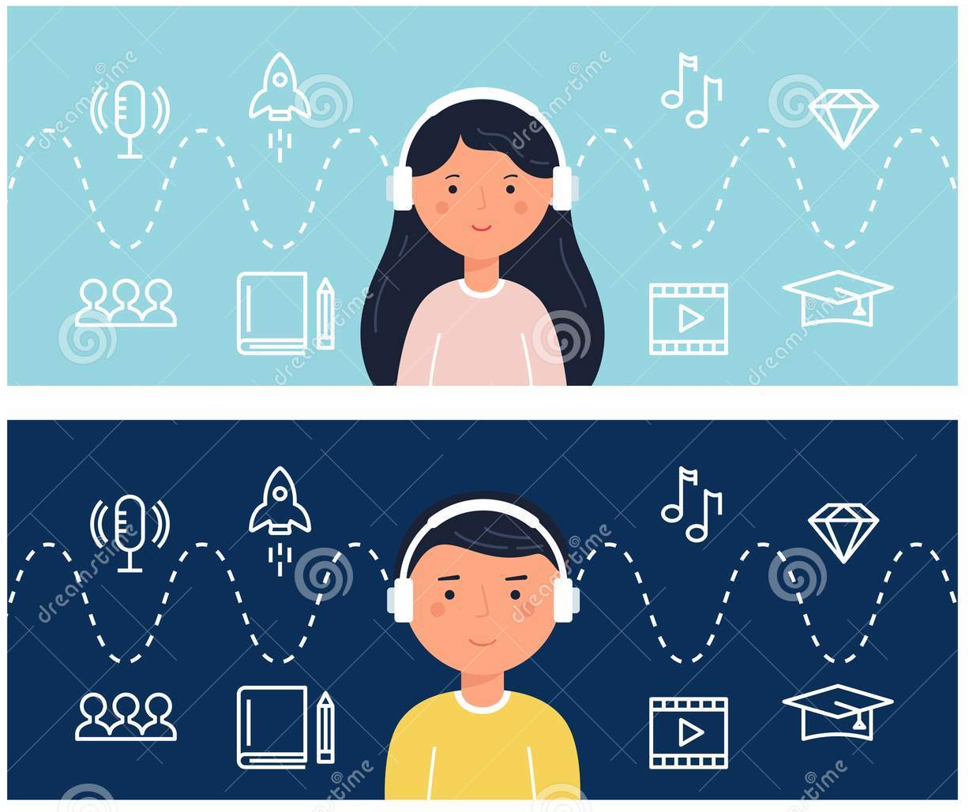
Presentación
Exploración
Preguntas para conversar
El lugar del podcast
Estructuración
Origen del podcast
Beneficios
Diseño pedagógico
Práctica
Diseño y producción del podcast
Divulgación del podcast
Transferencia
Guion de diseño pedagógico y técnico del profcast
5. Valoración y cierre
Cuestionario de salida
Contenido

Slide 3

RUTA PEDAGÓGICA DEL ACOMPAÑAMIENTO
SITUADO CON MEDIACIÓN DE LAS TIC
Ciclo II
El portafolio del estudiante en el aprendizaje remoto
Ciclo I
La guía de aprendizaje en la educación remota
2020
Ciclo de Apertura
Ciclo III
Caracterización de la práctica.
El Podcast educativo

Slide 4
Objetivo general
Objetivos específicos
Identificar las posibilidades didácticas del podcast como recurso educativo que potencia diversos estilos de aprendizaje.
Crear podcasts que fomenten el aprendizaje de contenidos conceptuales, procedimentales y actitudinales de los estudiantes.
Propiciar el trabajo colaborativo en el desarrollo, implementación y evaluación de podcast educativos.
Reconocer el podcast como recurso didáctico, que favorece la enseñanza de contenidos de aprendizaje de diversa naturaleza y potencia el estilo de aprendizaje auditivo.

Slide 5
1.
EXPLORACIÓN
Preguntas para conversar
El lugar del Podcast en el aula

Slide 6


1.
EXPLORACIÓN
Cuestionario de entrada
escuchemos y reflexionemos
Al escuchar el podcast, ¿qué imágenes vinieron
a su mente?
¿Para qué grupo de estudiantes (grado) considera que es adecuado este podcast? ¿Por qué?
Podcast Agua – comunidad AWA
¿Qué actividad para los estudiantes, sugeriría posterior a la escucha del podcast?

Slide 7

1.
EXPLORACIÓN
Desarrollo de competencias comunicativas
Oralidad
Hablar
Escuchar
Escritura
Escribir
Leer
Expresión/Producción
Comprensión/Interpretación
Emociones

Slide 8

1.
EXPLORACIÓN
Concepción de Lenguaje…..Leer, escribir, hablar, escuchar.
“Escuchar tiene que ver con elementos pragmáticos como el reconocimiento de la intención del hablante, el reconocimiento del contexto social, cultural, ideológico desde el cual se habla; además está asociado a complejos procesos cognitivos ya que, a diferencia del acto de leer en el que se cuenta con el impreso como soporte de la significación, escuchar implica ir tejiendo el significado de manera inmediata, con pocas posibilidades de volver atrás en el proceso interpretativo de los significados. A su vez, hablar resulta ser un proceso igualmente complejo, es necesario elegir una posición de enunciación pertinente a la intención que se persigue, es necesario reconocer quién es el interlocutor para seleccionar un registro de lenguaje y un léxico determinado, etcétera. En fin, estos ejemplos buscan introducir la reflexión sobre la complejidad de las cuatro habilidades vistas en un enfoque que privilegia la construcción de la significación y el sentido.”
Lineamientos curriculares Lengua Castellana
https://www.mineducacion.gov.co/1759/articles-339975_recurso_6.pdf

Slide 9

1.
EXPLORACIÓN
¿Cómo escuchar un podcast?
Escuche con calma el audio, en un volumen apropiado para favorecer su comprensión.
Puede tomar notas y hacer gráficos durante el proceso de escucha.
Imagine, recree en imágenes las ideas que está escuchando.
La primera vez que escuche el audio, intente comprender las ideas generales que se exponen. En una segunda ocasión puede prestar atención a los detalles.
Puede escuchar el audio en compañía, para después compartir ideas sobre el mismo.

Slide 10
2.
ESTRUCTURACIÓN
Origen del Podcast
Beneficios
Diseño pedagógico

Slide 11

2.
ESTRUCTURACIÓN
Origen del Podcast
En el año 2000 surgen las primeras ideas para usar formatos RSS, sigla de Really Simple Syndication, en español: sindicación realmente simple, que permiten publicar contenidos en Internet, proceso que se conoce como sindicación. Dave Winner diseñó el primer programa en formato MP3 y en el 2002 Adam Curry crea el primer programa (ippoder) para gestionar archivos de audio.
El 18 de octubre de 2004 apareció el primer podcast en castellano. El término proviene de la palabra iPod, haciendo alusión al reproductor de Apple, y a Broadcasting, es decir, la emisión de audio y TV. Podcasting debe ser entendido como la sindicación de archivos de audio (Mp3, Ogg, Mp4…) que utiliza un sistema RSS, permitiendo así su revisión y descarga automática y periódica.
Otras definiciones apuntan que “un podcast es simplemente una colección pre-grabada de archivos de audio que pueden ser automáticamente descargados desde un ordenador o cualquier dispositivo móvil” (West Virginia University, 2007).

Slide 12
2.
ESTRUCTURACIÓN
BENEFICIOS
Ofrece frescura y originalidad al proceso de enseñanza y aprendizaje. El proceso de escucha se puede repetir
Fomenta el aprendizaje colaborativo mediante la construcción de conocimiento entre participantes.
Impulsa el desarrollo de competencias colaborativas.
Diversifica los recursos de enseñanza
Brinda oportunidades de mayor expresión cultural y lingüística en la clase al crear escenarios de intercambio verbal.
Genera mayor cultura participativa ya que puede dar inicio a una conversación.
Fomenta el desarrollo de contenidos educativos abiertos.

Slide 13
2.
ESTRUCTURACIÓN
DISEÑO PEDAGÓGICO
¿Cuáles son las características, motivaciones, intereses y competencias de la audiencia?
¿Cuáles estrategias podemos utilizar para presentar los contenidos?
¿Cuáles son los componentes didácticos que debemos tener en cuenta para contribuir eficazmente al proceso de enseñanza aprendizaje?
¿Cuánto tiempo durará
el audio?
¿Para cuánto tiempo se propone este diseño?

Slide 14
3.
PRÁCTICA
Diseño y producción del Podcast
Divulgación del Podcast

Slide 15

3.
PRÁCTICA
¿Cómo diseñar y producir un podcast?
Aspectos Pedagógicos:
Definir los objetivos del profcast.
Identificar el nivel educativo al que va dirigido
Seleccionar el tipo de contenidos que se desarrollarán en el profcast.
Determinar el uso/momento en el que se presentará el profcast.
Definir las actividades que realizarán los estudiantes.
Elaborar el guion pedagógico.
Profcast: hace referencia concretamente a la utilización docente de los podcast
Piñeiro-Otero (2011)
Aspectos Tecnológicos:
Definir el formato narrativo del profcast.
Definir el formato
Identificar software para edición.
Seleccionar sitio aislado para realizar la grabación.
Contar con el artefacto para la grabación.
Definir si el profcast incluye música y/o efectos sonoros.
Seleccionar canal o canales de divulgación.
Elaborar guion técnico

Slide 16



3.
PRÁCTICA
Tipos de contenidos para el aprendizaje
Declarativos
Saber qué
Conceptos
Hechos
Procedimentales
Saber hacer
Técnicas
Actitudinales
Saber ser
Valores
Normas
Principios
Destrezas
Procedimientos
Actitudes

Slide 17



Pre-producción
Contar con el guion pedagógico
Contar con el guion técnico
Producción
Contar con HW*: celular parlantes, micrófono, audífonos.
Contar con SW*: grabación, edición, música
Postproducción y divulgación
Revisión del audio y publicación
3.
PRÁCTICA
Proceso de creación Profcast
HW: Hardware SW: Software

Slide 18
4.
TRANSFERENCIA
Guion de diseño pedagógico y técnico del profcast.

Slide 19
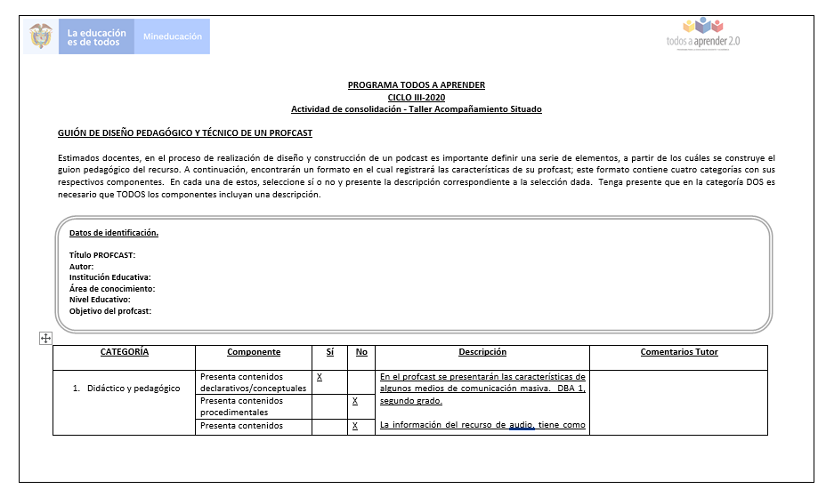
4.
TRANSFERENCIA
GUIÓN DE DISEÑO PEDAGÓGICO Y TÉCNICO DE UN PROFCAST

Slide 20
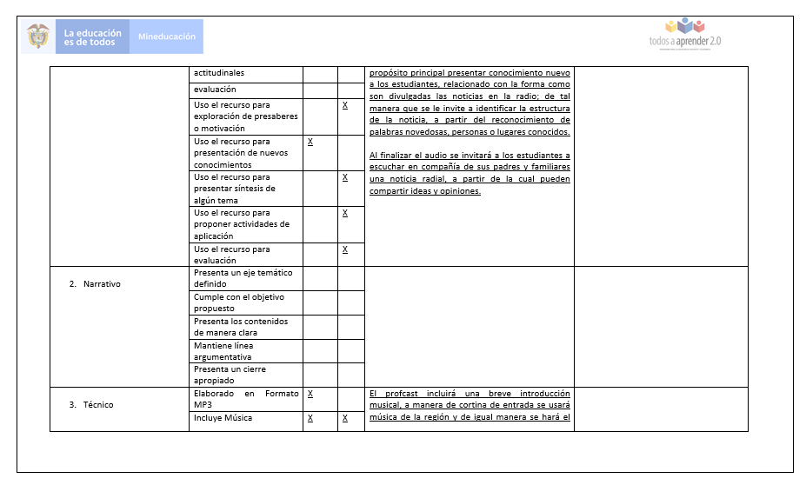
4.
TRANSFERENCIA
GUIÓN DE DISEÑO PEDAGÓGICO Y TÉCNICO DE UN PROFCAST

Slide 21
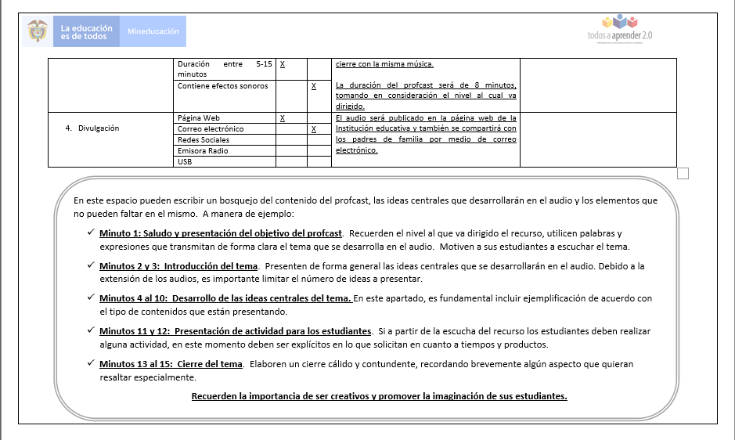
4.
TRANSFERENCIA
GUIÓN DE DISEÑO PEDAGÓGICO Y TÉCNICO DE UN PROFCAST

Slide 22
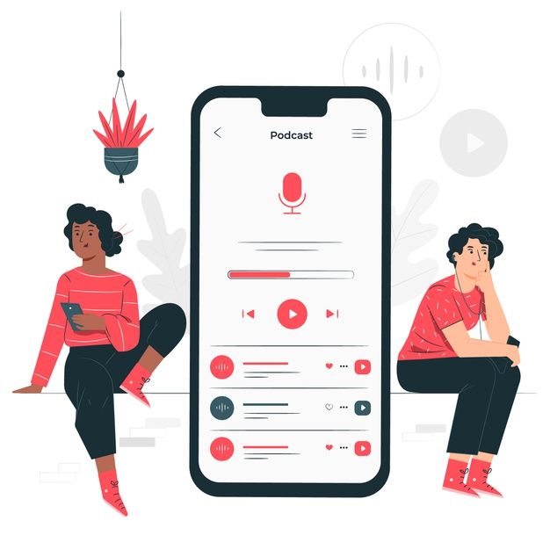
4.
TRANSFERENCIA
CAJA DE HERRAMIENTAS
Editor de audio Audacity:https://www.audacityteam.org/
Tutorial Audacity: https://www.youtube.com/watch?v=YhU8R08H1R8
Editor de audio Ocenaudio: https://www.ocenaudio.com/
Podcast RTVC: https://www.rtvc.gov.co/tags/podcast
Podcast Radio Nacional: https://www.radionacional.co/podcast-colombia
Podcast Educativos:
https://www.cultura.gob.ar/los-mejores-podcasts-para-nines-8847/
https://docentum.com/2020/escuchar-podcast-educativos/
Profe en tu casa: https://www.rtvcplay.co/series-podcasts/podcast-profe-en-tu-casa
Plataformas para crear y publicar podcast de manera gratuita:
https://www.spreaker.com/
https://www.podomatic.com/
Tutoriales Podcast:
https://www.youtube.com/watch?v=jNqvWJ6tjAk
https://www.youtube.com/watch?v=vbJSLgdwJTk

Slide 23
5.
VALORACIÓN
Y CIERRE
Cuestionario de Salida

Slide 24


5.
VALORACIÓN Y CIERRE
Cuestionario de Salida
A partir de los aprendizajes construidos en el módulo de acompañamiento situado mediado por Tecnologías de la Información y la Comunicación y de la experiencia en acompañamiento y formación en el establecimiento educativo que atiende como tutor del Programa Todos a Aprender, reflexione a la luz de las siguientes preguntas:
❖ ¿Qué recursos y estrategias utilizará para presentar esta propuesta a los docentes y padres de familia, de tal manera que sea comprensible y motivante?
❖ En el desarrollo de un podcast, ¿cuáles considera son las mayores dificultades? ¿De qué manera orientaría a los docentes para solucionarlas?
❖ ¿Cuáles considera son las ventajas que aporta el uso de podcast para fortalecer los aprendizajes de los estudiantes?

Slide 25

Gracias por su
participación

Slide 26
#LaEducaciónEsDeTodos
Mineducacion
@Mineducacion
@Mineducacion

